Slide 1
창의과제 : 우선순위 분류체계를
적용한 모바일 과제 관리 시스템
과목명(신청 학점) : 자기주도 창의전공 Ⅰ, Ⅱ (6학점)
지도교수(분반) : 안용학 교수 (분반 : 05반)
참여학생 : 최지현(컴퓨터공학과, 16011008),
김은숙(컴퓨터공학과, 16010946),
정주호(컴퓨터공학과, 16011016), 총 3명

Slide 2
문제인식
현재 블랙보드 어플리케이션의 문제점과 과제 관리의 문제점을 인식하고 해결 방안을 모색한다.
기존 블랙보드의 문제점
과제 관리의 문제점
블랙보드 앱의 호환성 문제
블랙보드에 등록되지 않은 과제
관리의 어려움
등록된 과제의 미공지로 인한
불편함
과제의 우선순위 처리에
대한 판단
과제 기한을 잊어
미제출하는 경우

Slide 3
차별성
기존의 블랙보드 앱과 과제 관리에 대한 차별성을 제안한다.
PATH 만의 차별성
1
2
3
4
5
블랙보드에 공지된 과제 파악
블랙보드에 등록
되지 않은 과제를
직접 등록 및 관리
모든 안드로이드 앱에 호환
우선순위를 적용한
과제 관리
기한이 다가온 과제에 대한 알림

Slide 4
시스템 기능 소개
모바일 과제 관리 시스템의 기능을 소개한다.
PATH
시간표 자동 등록 및 직접 등록
과제 및 공지사항 자동 등록
개인 과제 및 팀 과제 등록
과제 기한에 따른 push 알람
우선순위 분류 체계를 적용한 과제 관리

Slide 5




시스템 구조
모바일 과제 관리 시스템에 대한 시스템 구조를 설명한다.
과제관리시스템
개인 사용자
Web Server
DB
크롤링
팀원

Slide 6

시스템 특징 – 크롤링/파싱
블랙보드를 크롤링하고 파싱하여 DB에 저장한다.
Selenium beautifulSoup
파싱
DB등록
DB
PyMySQL
크롤링 내용 (파싱 되기 전 데이터)
과목명
시간표 등록
등록 기간
datetime library
공지사항 등록 (과제 및 공지사항)
등록 내용
PyMySQL을 이용하여 python에서의 DB접근 등록 되어 있는 학생의 시간표 자동 저장
Selenium을 이용한 blackboard 크롤링 및 파싱
- beautifulSoup를 이용한 페이지 데이터 긁어오기
- 긁어온 데이터를 기반으로 과목명, 등록 시간, 등록 내용 파싱 후 등록 날짜 계산
Notes:
시스템 특징 첫 번째는 블랙보드 크롤링입니다. 일반적인 블랙보드 앱은 교수님 또는 조교가 등록한 과제 및 공지사항만 알람을 해주고, 일반적인 과제 관리 앱은 특별히 존재 하지 않으며, 존재 해도 크게 스케줄러를 이용합니다. 저희는 이런 블랙보드 앱의 공지사항과 과제를 관리할 수 있는 두 가지 기능을 하나의 앱으로 합쳤습니다. 사용자가 회원가입한 아이디와 비밀번호를 기반으로 블랙보드를 크롤링하여, 과제 및 공지사항의 데이터를 수집합니다. 수집한 데이터를 기반으로 과목명, 과제 등록 기간, 과제 등록내용을 각 각 파싱합니다. 과목명을 통해서는 사용자의 수강 강의 목록과 강의 분반을 파싱하며, 등록 기간은 블랙보드에 보여지는 시간을 기점으로 계산하여 등록 날짜를 계산합니다. 등록 내용이 아닌 다른 내용을 제외하는 과정을 통해 등록 내용을 파싱합니다. 이렇게 파싱 과정을 통한 후에 과목명과 과목 분반을 통해 DB서버와의 연동으로 시간표 기능에서 시간표를 보여줍니다. 또한 과목명, 등록 기간, 등록내용 이 세가지를 기반으로 과제 및 공지사항을 보여줍니다.

Slide 7
시스템 특징 소개- 푸쉬 알림
모바일 과제 관리 시스템의 특징인 푸쉬알림을 소개한다.
Save Token
LOGIN
Device’s token
Web Server
Token & ID
DB
Search Assignment
Notice push alarm
Find D-1 and
Send token & Assignment Information
- 기기의 토큰 저장
사용자가 첫 로그인 시, android 기기의 token이 생성 되며 이를 ‘Okhttp’ 라이브러리를 사용해 Web server에 전송 후 ID와 함께 Data Base 저장해준다.
-기기로 푸쉬 알람 전송
기한이 하루 남은 과제들을 찾아 해당 user의 ID와 Token을 Web server 에 전송한다. Web server는 ID와 Token을 가지고 FCM(Firebase Cloud Message) 을 Android 기기에 보내준다.

Slide 8
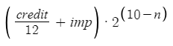
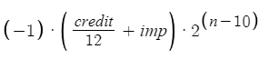
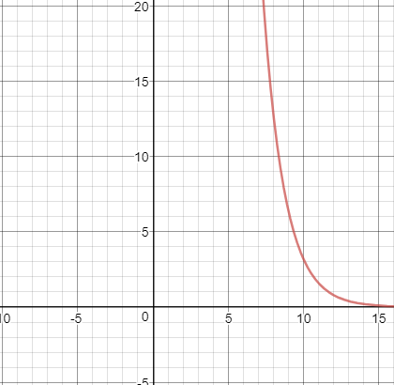
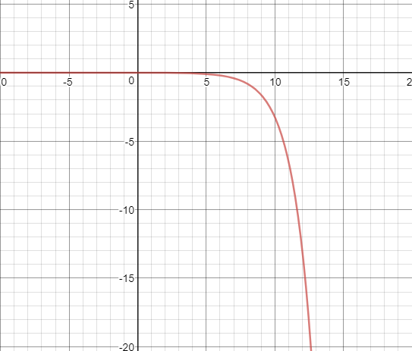
시스템 특징-우선순위분류체계
과제의 우선순위 별로 분류해주는 우선순위 분류체계를 소개한다.
(1) N <= 10
(2) N > 10
credit : 학점 , imp : 중요도, n : 남은 기한
Notes:
시스템 특징 세번째는 우선순위 분류 체계 입니다. 과제를 수행할 때 어떤 과제를 먼저 수행할지 결정하기는 어려운 문제입니다. 사람마다 기한을 우선시 하여 과제를 수행하는 경우도 있고 자신이 중요하게 생각하는 과목을 우선시 하여 수행하는 경우도 있습니다. 하지만 둘 다 중요하게 생각하는 경우 어떤 것을 우선시 하여 처리할 지 모르는 경우가 있습니다. 또한, 중요도나 기한 둘 중 어느 하나만 중요시 하게 된다면 기준에서 밀려나는 과제들은 항상 우선순위의 아래쪽에서 머물 것입니다. 그래서 저희는 starvation 이 발생하지 않도록 중요도와 남은 기한 그리고 학점을 기반으로 하여 우선순위 분류 알고리즘을 만들었습니다. 어느 정도 기한이 남았을 때 부터는 과제의 남은 기간이 많은 우선순위를 차지 할 것입니다. 그래서 중요도도 반영을 하지만 과제의 남은 기한에 조금 더 비중을 두어 10일 이전부터는 기한이 다가올 수록 지수의 특성을 이용하여 우선순위를 좀 더 위로 올려주고 여기에 중요도를 곱하여 기한과 중요도를 적절히 고려한 우선순위를 보여줍니다. 같은 중요도를 가진다면 학점에 따라 우선순위를 좀 더 다르게 둘 수 있도록 합니다. 사용자가 과제에 대한 우선순위를 두어 과제를 처리할 수 있도록 함으로써 과제에 대한 능률을 올리고 이로 인해 학생들의 과제 이행율 또한 올라갈 것입니다.

Slide 9
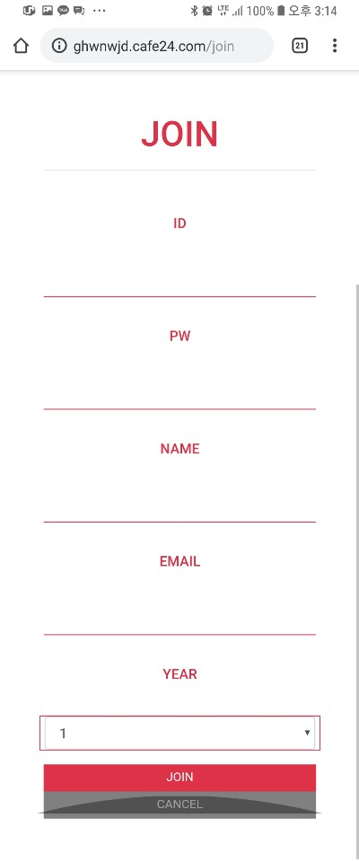
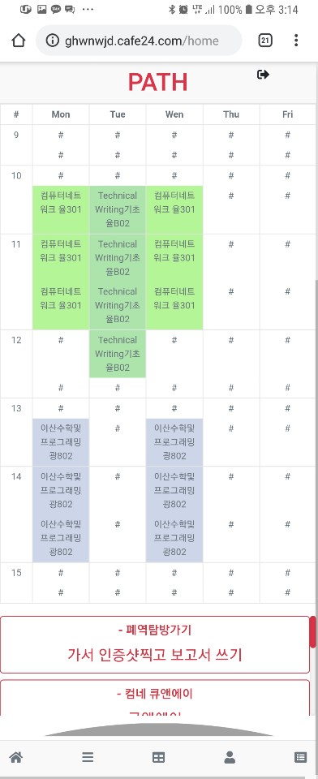
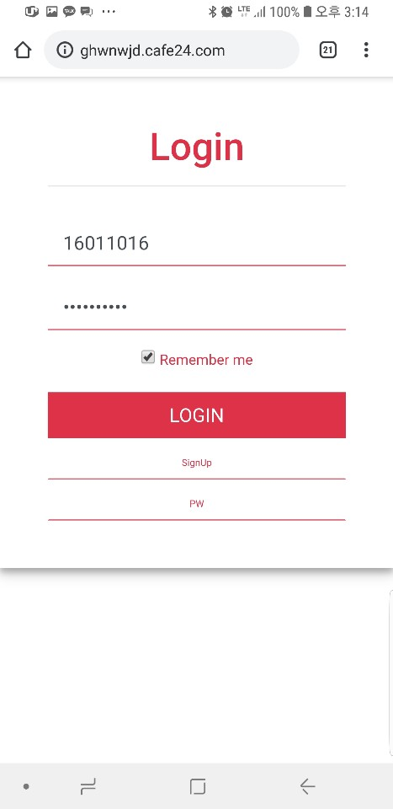
최종 결과물 및 성과

Slide 10
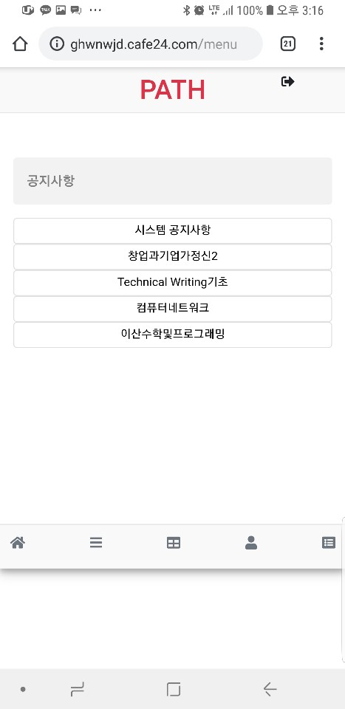
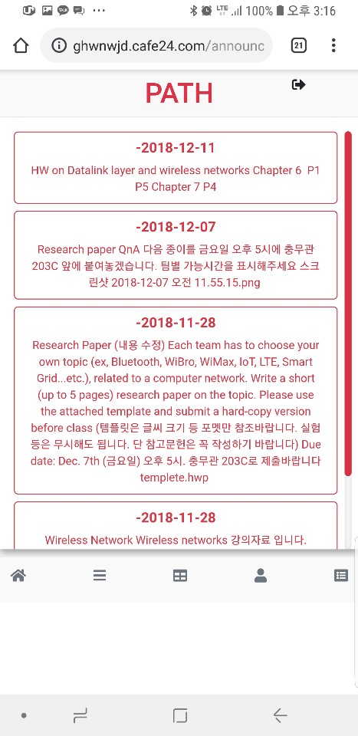
최종 결과물 및 성과

Slide 11
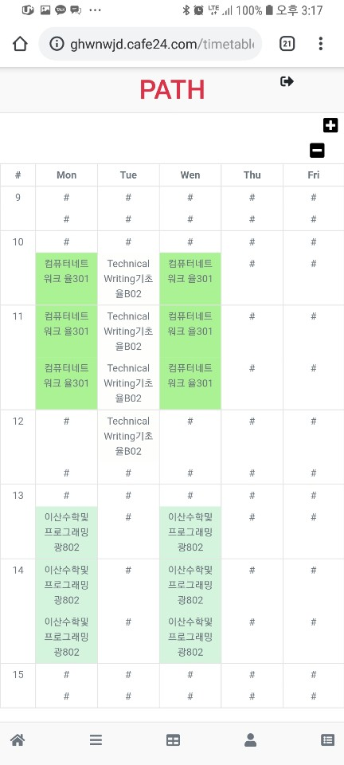
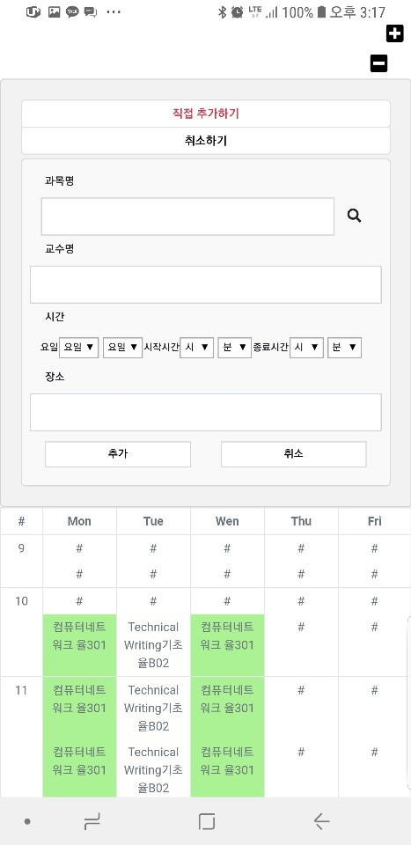
최종 결과물 및 성과

Slide 12
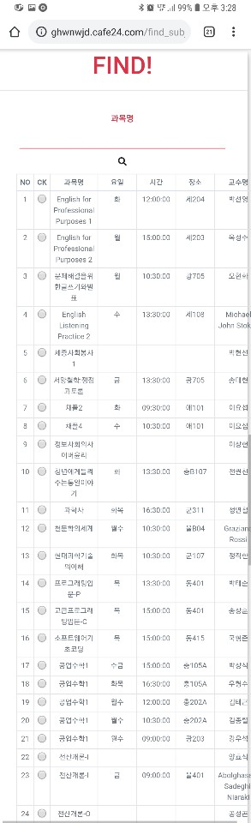
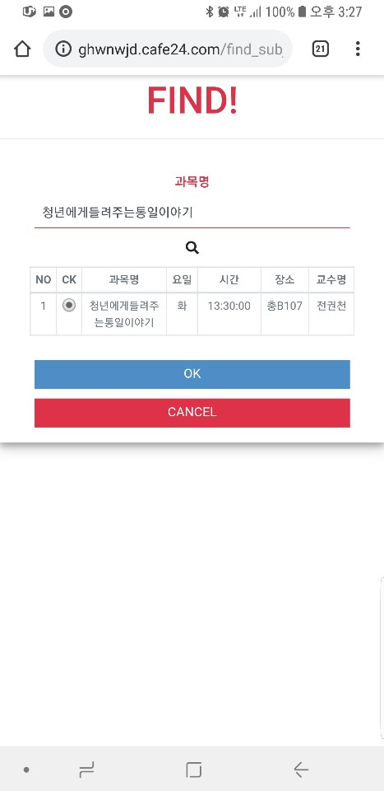
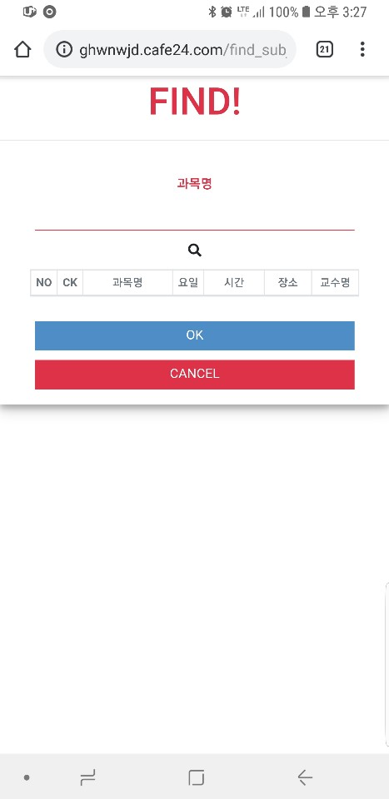
최종 결과물 및 성과

Slide 13
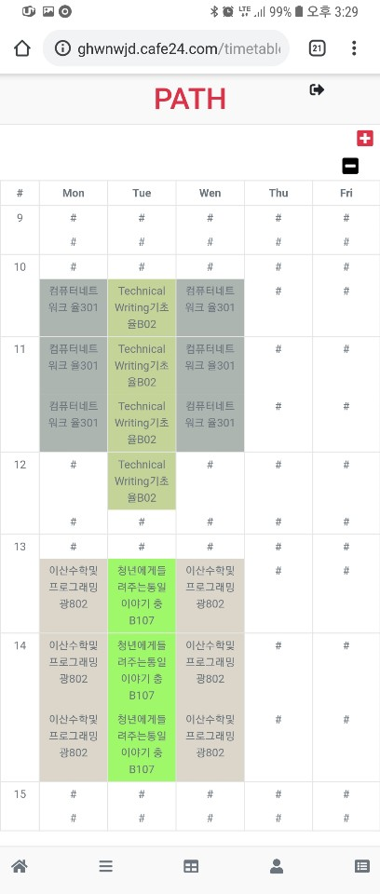
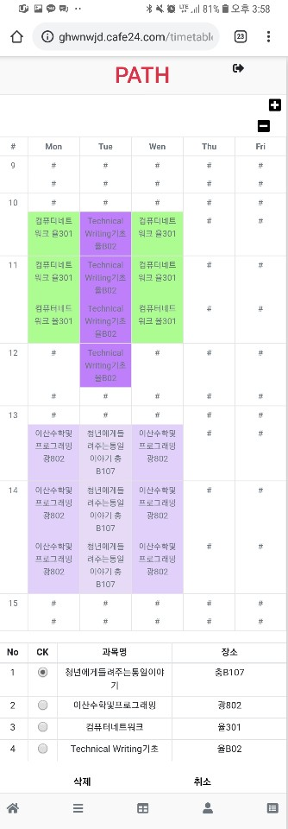
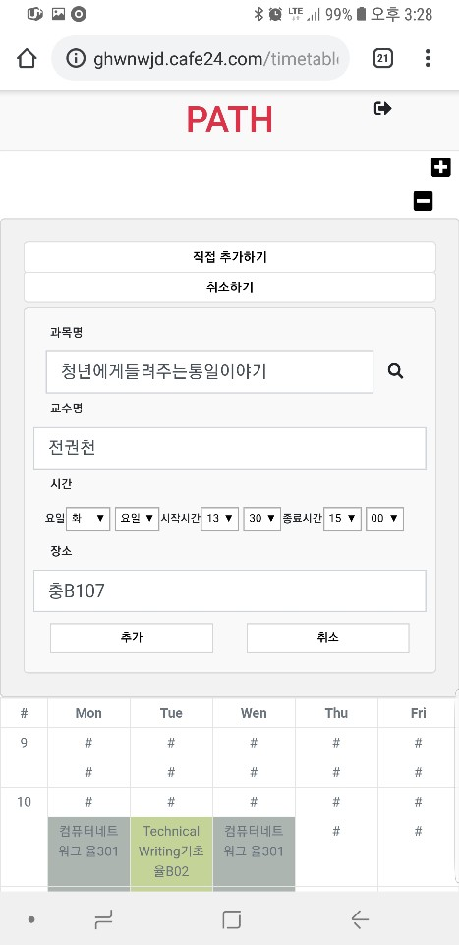
최종 결과물 및 성과

Slide 14
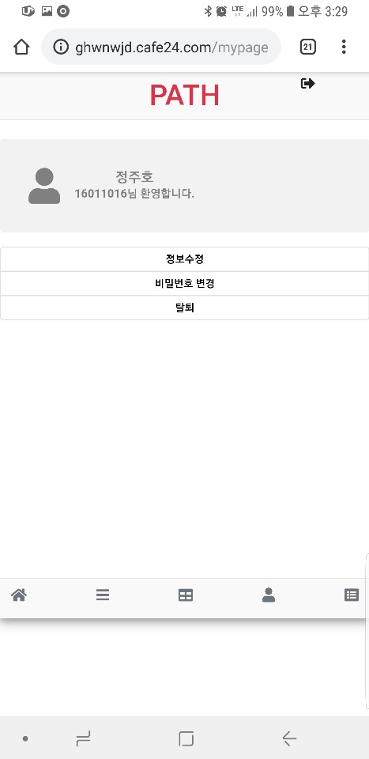
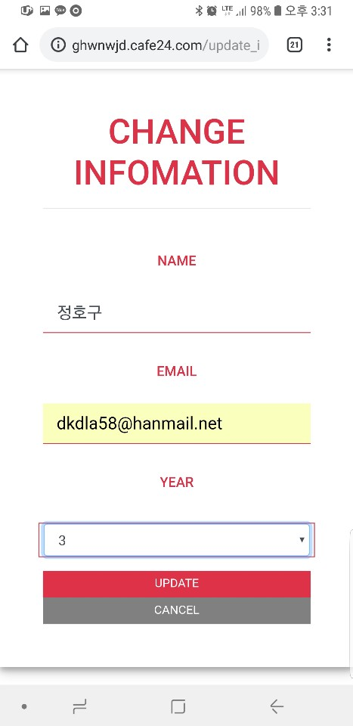
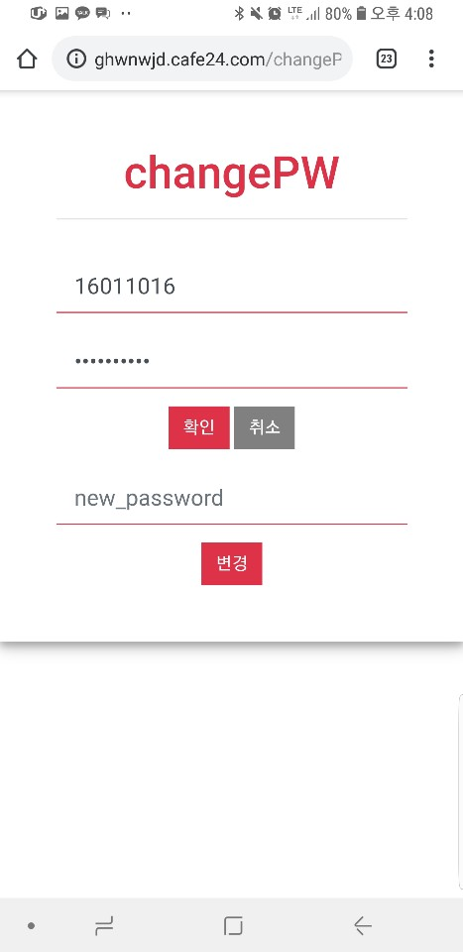
최종 결과물 및 성과

Slide 15
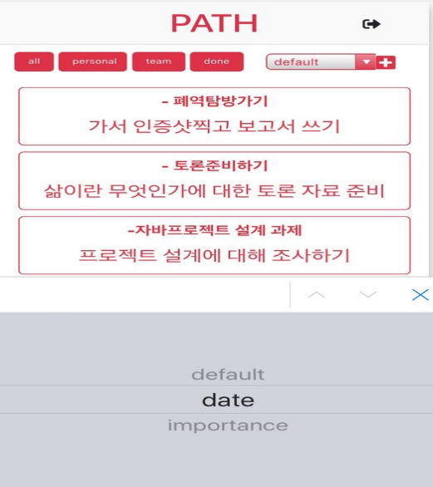
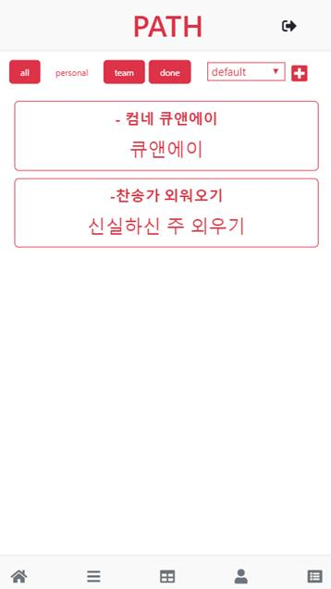
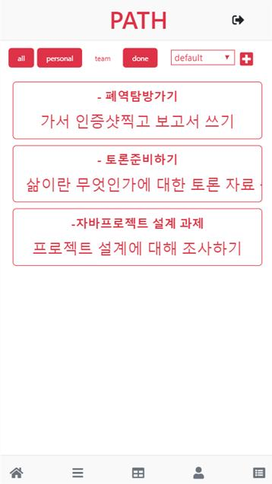
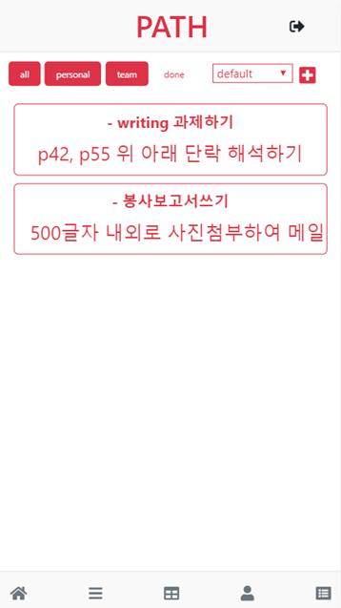
최종 결과물 및 성과

Slide 16
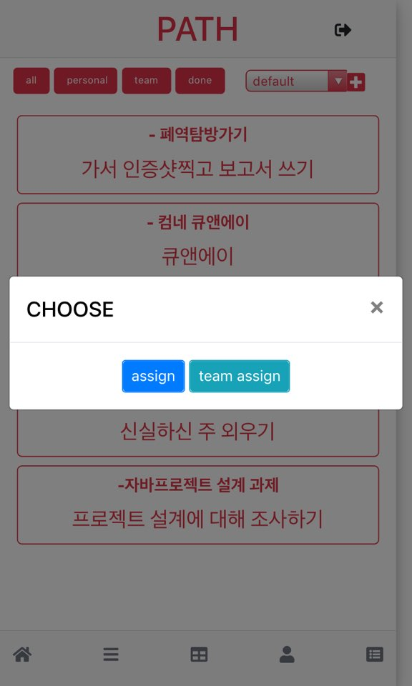
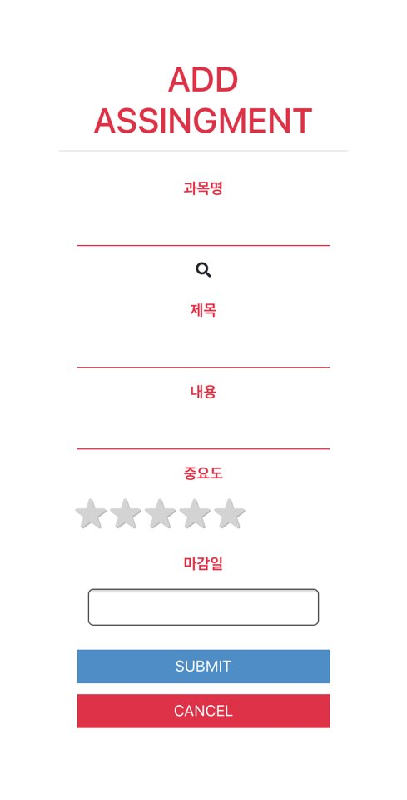
최종 결과물 및 성과

Slide 17
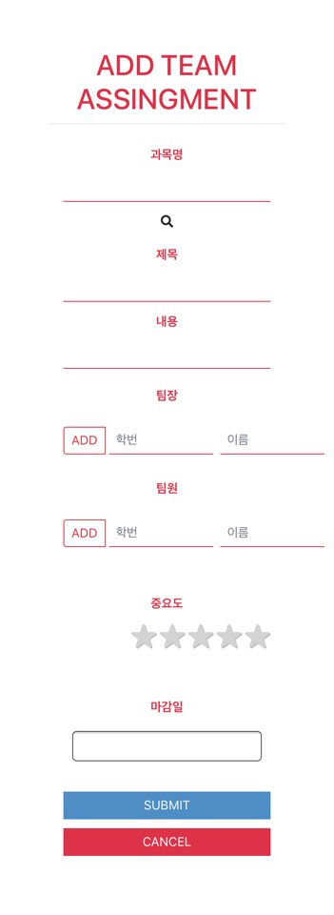
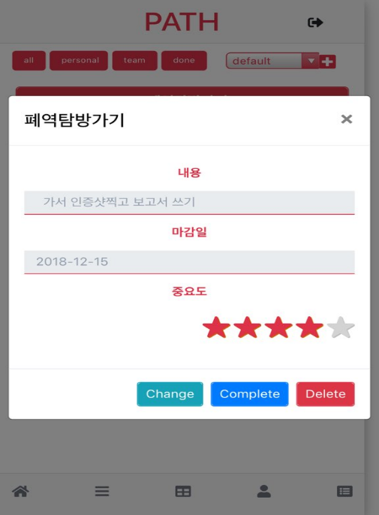
최종 결과물 및 성과

Slide 18
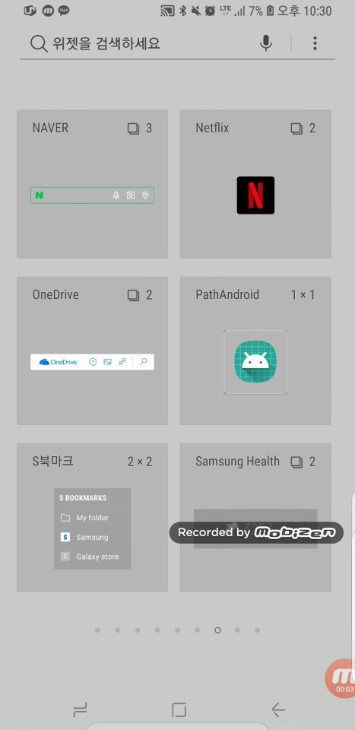
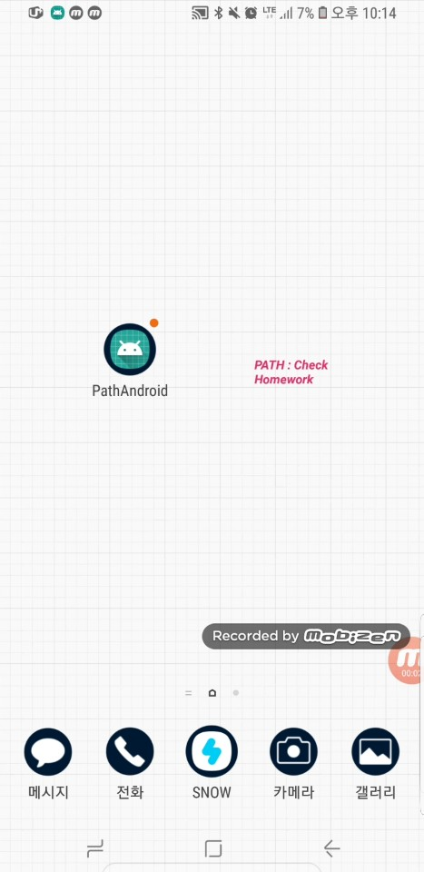
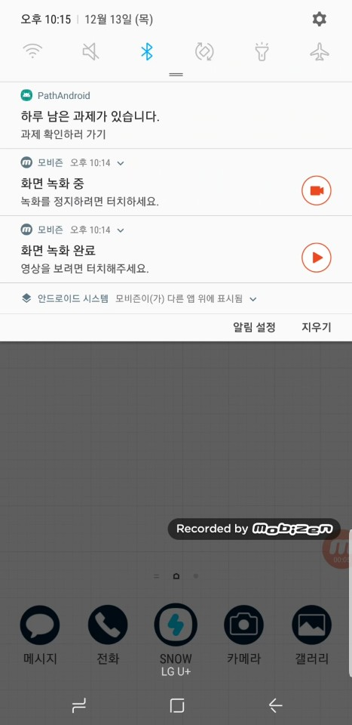
최종 결과물 및 성과

Slide 19
참여 학생 별 총 학습 및 성과
참여 학생들 각각의 총 학습 및 성과를 정리한다.
이름 | 학과 | 학번 | 총 학습 시간 | 개인 성과
최지현 | 컴퓨터공학과 | 16011008 | 162 | Ajax를 이용한 데이터 전달 구현 세션을 이용한 정보유지 Python을 이용한 블랙보드 스크래핑 스크래핑한 데이터(과제, 공지사항 및 시간표 정보) 파싱 파싱한 데이터를 DB에 저장예외사항 처리 과제 종류와 우선순위를 적용시켜 유저에게 제공
김은숙 | 컴퓨터공학과 | 16010946 | 162 | 회원가입 로그인 패스워드 변경 및 찾기 기능구현(spring) 정보수정, 과제 및 시간표 등록,삭제 수정 기능 구현(spring) 과목 검색 및 추가 수정 삭제 기능 구현 (Spring) 팀원 별 팀 과제 연동 기능 구현 (Spring) 우선순위 알고리즘 설계 및 구현 (Spring) - 그 외 세부 기능마다 필요한 컨트롤러 구현 및 쿼리문 작성(Spring)
정주호 | 컴퓨터공학과 | 16011016 | 162 | Ajax를 이용한 데이터 전달 구현 회원가입, 로그인, 정보수정, 과제 및 시간표 등록,삭제 수정 기능 구현 팀 과제를 등록할 때, 팀원에게 자동으로 과제를 등록하는 기능 구현 반응형 Web view와 하이브리드 앱 구현 FCM을 사용한 푸쉬알림 기능 구현 안드로이드 앱의 위젯 구현
Notes:
시스템 특징 세번째는 우선순위 분류 체계 입니다. 과제를 수행할 때 어떤 과제를 먼저 수행할지 결정하기는 어려운 문제입니다. 사람마다 기한을 우선시 하여 과제를 수행하는 경우도 있고 자신이 중요하게 생각하는 과목을 우선시 하여 수행하는 경우도 있습니다. 하지만 둘 다 중요하게 생각하는 경우 어떤 것을 우선시 하여 처리할 지 모르는 경우가 있습니다. 또한, 중요도나 기한 둘 중 어느 하나만 중요시 하게 된다면 기준에서 밀려나는 과제들은 항상 우선순위의 아래쪽에서 머물 것입니다. 그래서 저희는 starvation 이 발생하지 않도록 중요도와 남은 기한 그리고 학점을 기반으로 하여 우선순위 분류 알고리즘을 만들었습니다. 어느 정도 기한이 남았을 때 부터는 과제의 남은 기간이 많은 우선순위를 차지 할 것입니다. 그래서 중요도도 반영을 하지만 과제의 남은 기한에 조금 더 비중을 두어 10일 이전부터는 기한이 다가올 수록 지수의 특성을 이용하여 우선순위를 좀 더 위로 올려주고 여기에 중요도를 곱하여 기한과 중요도를 적절히 고려한 우선순위를 보여줍니다. 같은 중요도를 가진다면 학점에 따라 우선순위를 좀 더 다르게 둘 수 있도록 합니다. 사용자가 과제에 대한 우선순위를 두어 과제를 처리할 수 있도록 함으로써 과제에 대한 능률을 올리고 이로 인해 학생들의 과제 이행율 또한 올라갈 것입니다.

Slide 20
기대 효과 및 발전 방향
모바일 과제 관리 시스템을 이용함으로써 얻는 기대효과를 보여준다.
기대효과
- 블랙보드에 접속하지 않고 애플리케이션만으로도 과제의 등록 및 관리 가능
- 개인과제 뿐만 아니라 팀 과제 관리를 통한 팀원들의 참여율 증가
- 과제 알림과 우선순위 분류를 통한 학생들의 성적 향상 효과
발전방향
- 사용자들의 데이터를 기반으로 한 우선순위 알고리즘의 보완

Slide 21
감사합니다.

